Slide 1
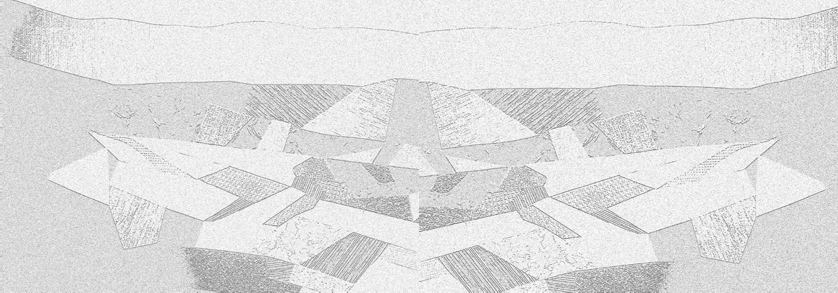
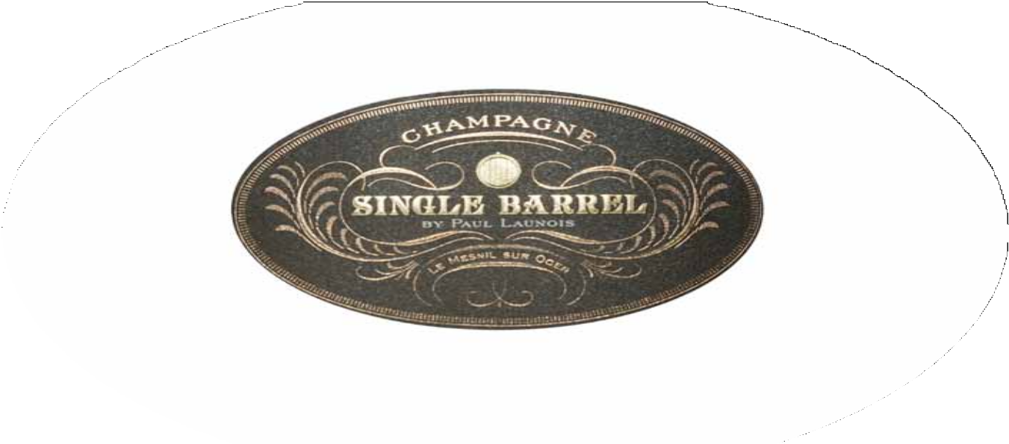

Slide 2
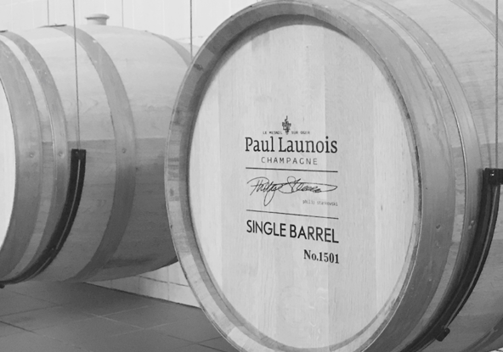
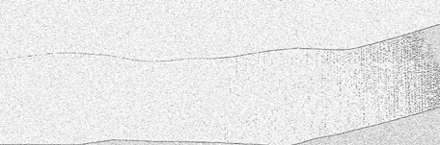
« 20 fûts d’exceptions chaques années »
« 20 exceptional oak barrels per year »

Slide 3
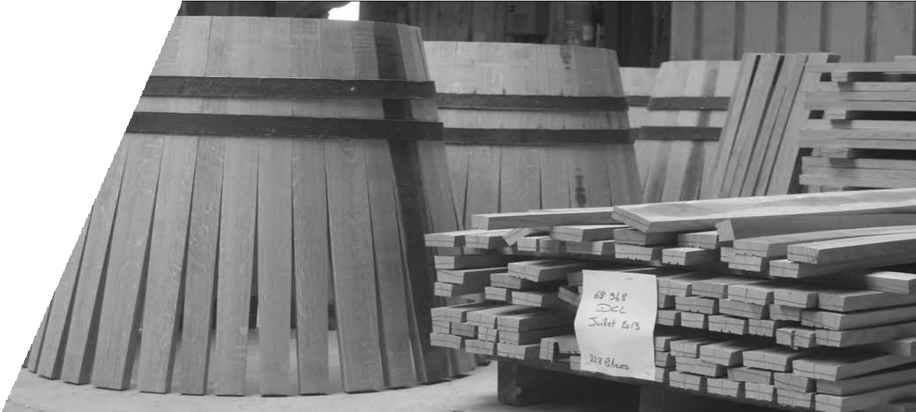
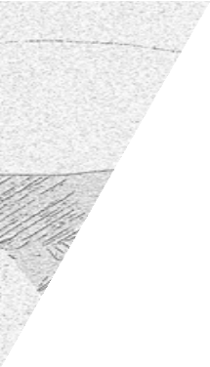
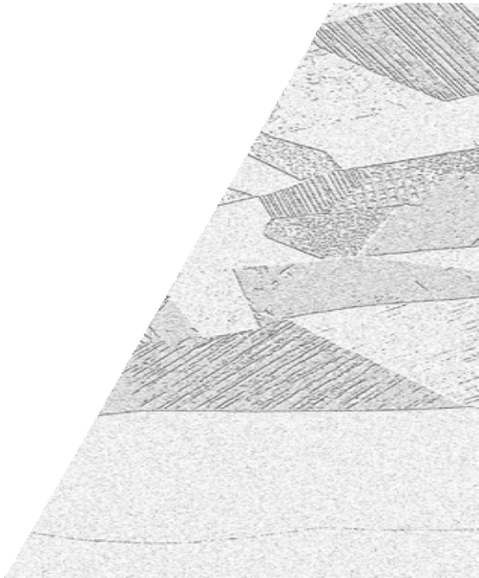
« des bois sélectionnés, travaillés et chauffés par un tonnelier champenois »
« handcrafted staves selected and toasted by a cooper from Champagne »

Slide 4
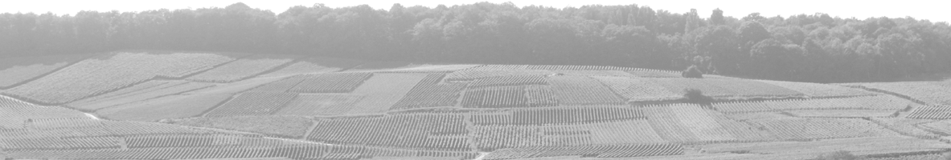
« nos meilleurs Chardonnay Grand Cru de Le Mesnil sur Oger réputés pour leur finesse et leur vivacité »
« un concept innovant de vinification d’une parcelle pour des expériences oenologiques sous bois »
« our best Chardonnay Grand Cru from Le Mesnil sur Oger famous for their fineness and liveliness »
« an innovative concept of winemaking of a plot for oenological experiments in Oak Barrels »

Slide 5
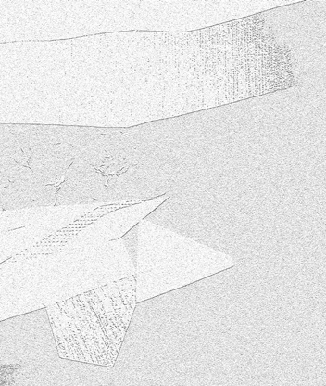
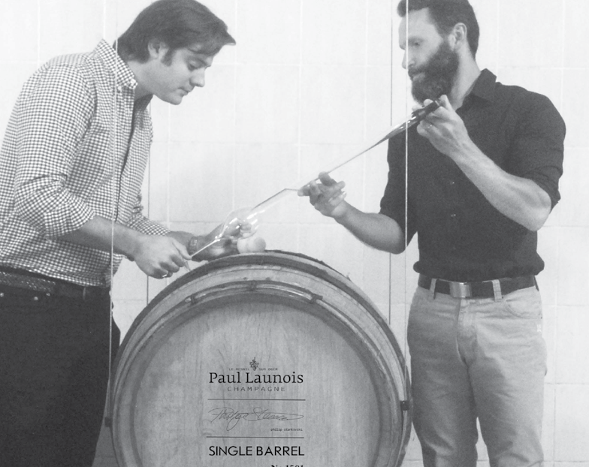
« un échange privilégié entre le vigneron et le propriétaire du fût pour élaborer un Champagne sur mesure »
« a privileged exchange between the winemaker and the owner of the barrel to develop a custom-made Champagne »

Slide 6
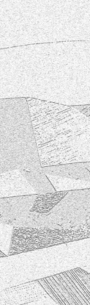
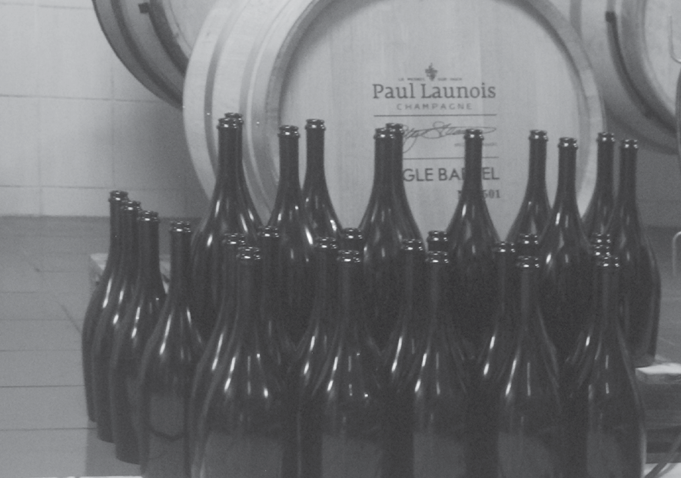


« 216 bouteilles tirées de votre fût, conservées dans nos caves et disponibles dès que vous le souhaitez selon la maturité désirée »
« 216 bottles bottled from your barrel, aged in our cellars and available as soon as you want according to the required maturity»

Slide 7
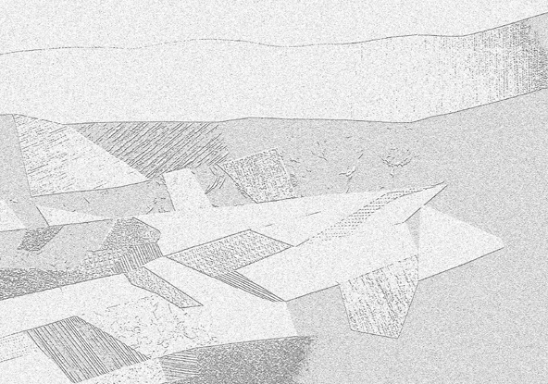
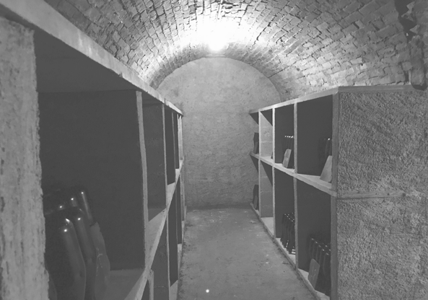
« un espace personel dans nos caves dédié au stockage sur pointe de votre Champagne pour aquerir différentes maturités »
« A personal space in our cellar dedicated to the storage on lees of your Champagne to enjoy various levels of maturity »

Slide 8
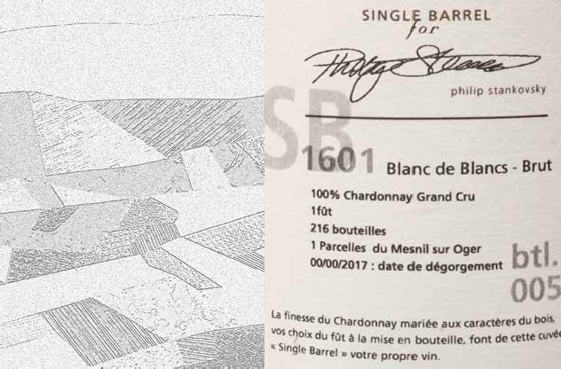
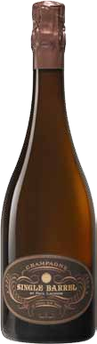
« Single Barrel « un concept de Champagne personnalisé » : un fût unique gravé à votre nom, un Champagne à votre goût, vieilli et dosé comme vous le souhaitez et 216 bouteilles avec votre signature et numérotées »
« Single Barrel « a personalized Champagne concept » :
a unique barrel engraved with your name on it , a Champagne according to your taste, trough a wished aging and dosage and 216 numbered bottles with your signature »

Slide 9
Le Champagne Paul Launois
Le Champagne Paul Launois
Issu de 3 générations de vignerons au Mesnil sur Oger, Julien Launois, créateur du Single Barrel, est aujourd’hui à la tête de l’exploitation que lui a transmis son père Jean-Pierre, propriétaire du Champagne Jean-Pierre Launois. Julien Launois a choisi le nom de son fils « Paul » pour sa nouvelle marque.
Created by 3 generations of winegrowers in Le Mesnil sur Oger, Julien Launois, founder of the Single Barrel, runs now the winery handed down to him by his father Jean-Pierre, owner of the Champagne Jean-Pierre Launois. Julien Launois chose the name of his son « Paul » for his new brand.
Il exploite aujourd’hui 6 hectares de Chardonnay Grand Cru au Mesnil sur Oger. De ce terroir de grande qualité, Julien élabore des cuvées haut de gamme et developpe des méthodes de vinification singulières pour créer son goût maison.
He now operates 6 hectares of Chardonnay Grand Cru in Mesnil sur Oger. From this high quality terroir, Julien develops high- class cuvées and singular methods of winemaking to create his identity.
Son Single Barrel est l’expression pure d’un cépage et d’un terroir sublimée par l’art de la tonnellerie artisanale et garantie par l’attention d’un vigneron passionné.
His Single Barrel is the pure expression of a grappe variety and a terroir sublimated by the art of the handcraft cooperage and guaranteed by the attention of a passionate winegrower.

Slide 10
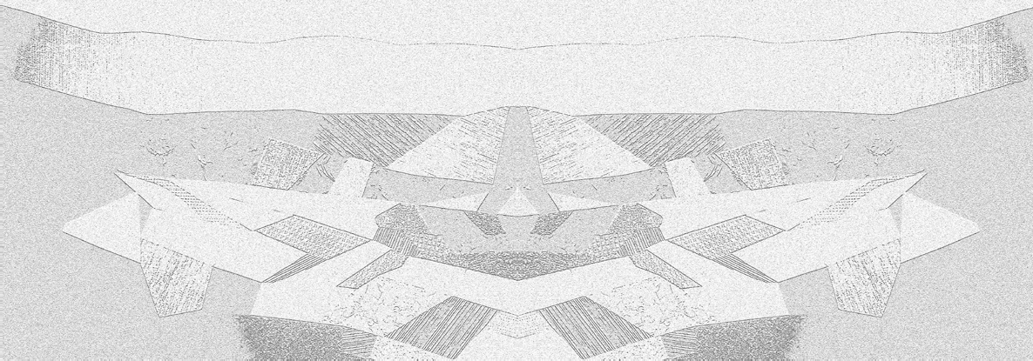
Champagne Paul Launois 3 ruelle de l’Arquebuse 51190 Le Mesnil sur Oger
Julien Launois launois.julien@orange.fr
+33(0)6 15 53 62 69
Design graphic and photography / Sarah Launois thank to Philip Stankovski, the first owner of Single Barrel

Slide 11
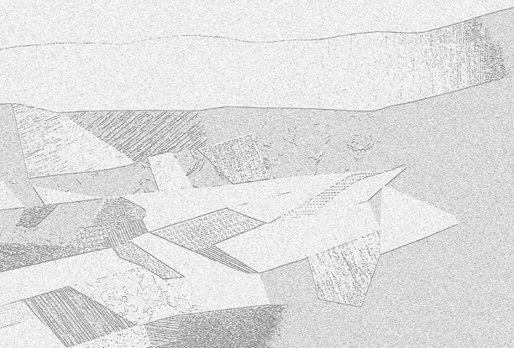
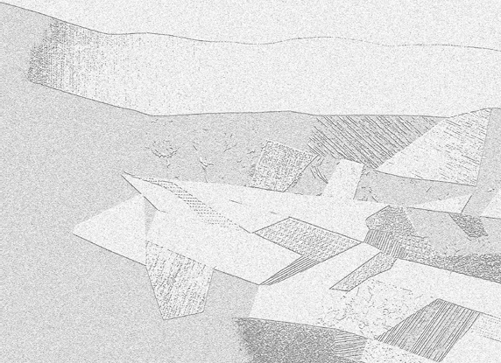

champagne-paul https://www.facebook.com
-launois.fr
/champagne.launois

